Slide 1
Организация работы по оказанию логопедической помощи в организациях, осуществляющих образовательную деятельность

Slide 2
Нормативные документы
Во исполнение пункта 13 «План мероприятий по созданию специальных условий получения общего и дополнительного образования обучающихся с инвалидностью и обучающихся с ограниченными возможностями здоровья на 2018 – 2020 годы» - п.12 (утв.Минпросвещения России 19.06.2018) утверждено примерное Положение об оказании логопедической помощи в организациях, осуществляющих образовательную деятельность от 06.08.2020г. № Р-75
Приказ составлен с учетом:
Статьи 15 Федерального закона от 29 декабря 20212 г. №273 – ФЗ «Об образовании»;
Приказа Министерства образования и науки РФ от 30.08.2013г. №1014 «Об утверждении Порядка организации и осуществления образовательной деятельности по основным общеобразовательным программам»;
Постановлением Главного государственного санитарного врача РФ от 10.07.2015г. №26 «Об утверждении СанПин 2.4.2.3286-15 «Санитарно – эпидемиологические требования к условиям и организации обучения и воспитания в организациях, осуществляющих образовательную деятельность по АООП для обучающихся с ОВЗ»;
Постановлением Главного государственного санитарного врача РФ от 15.05.2013г. №26 «Об утверждении СанПин 2.4.1.3049-13;
Приказом Министерства образования и науки РФ от 22.12.2014 №1601 «О продолжительности рабочего времени педагогических работников и о порядке определения учебной нагрузки педагогических работников, оговариваемой в трудовом договоре»;
Приказом Министерства здравоохранения РФ от 03.06.2000г. №241 «Об утверждении «Медицинской карты ребенка для образовательных учреждений»

Slide 3
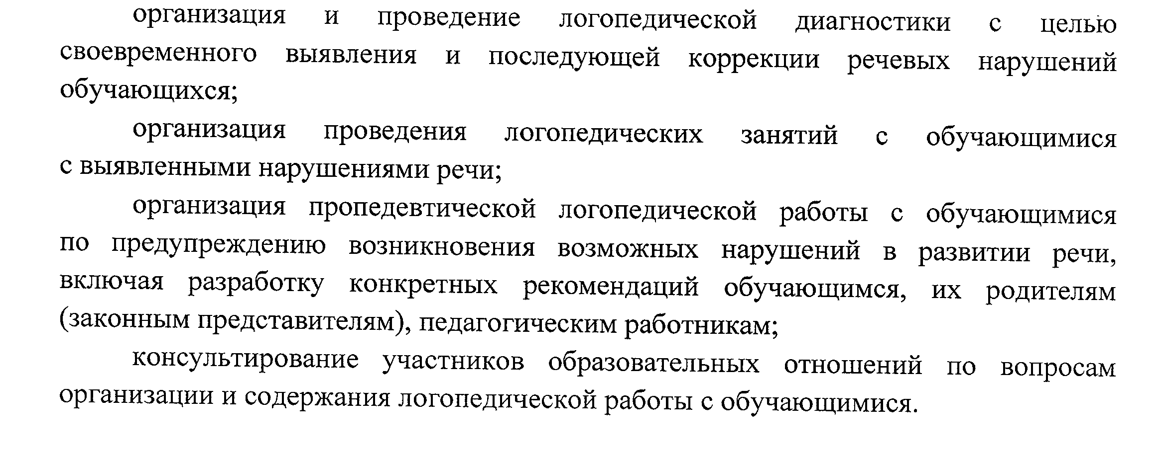
Положение об оказании логопедической помощи
Логопедическая помощь – оказывается обучающим, имеющим нарушения устной и (или) письменной речи и трудности в освоении ими основных общеобразовательных программ.
Задачами Организации по оказанию логопедической помощи являются:
Логопедическая помощь оказывается Организацией любого типа независимо от ее организационно – правовой формы.

Slide 4
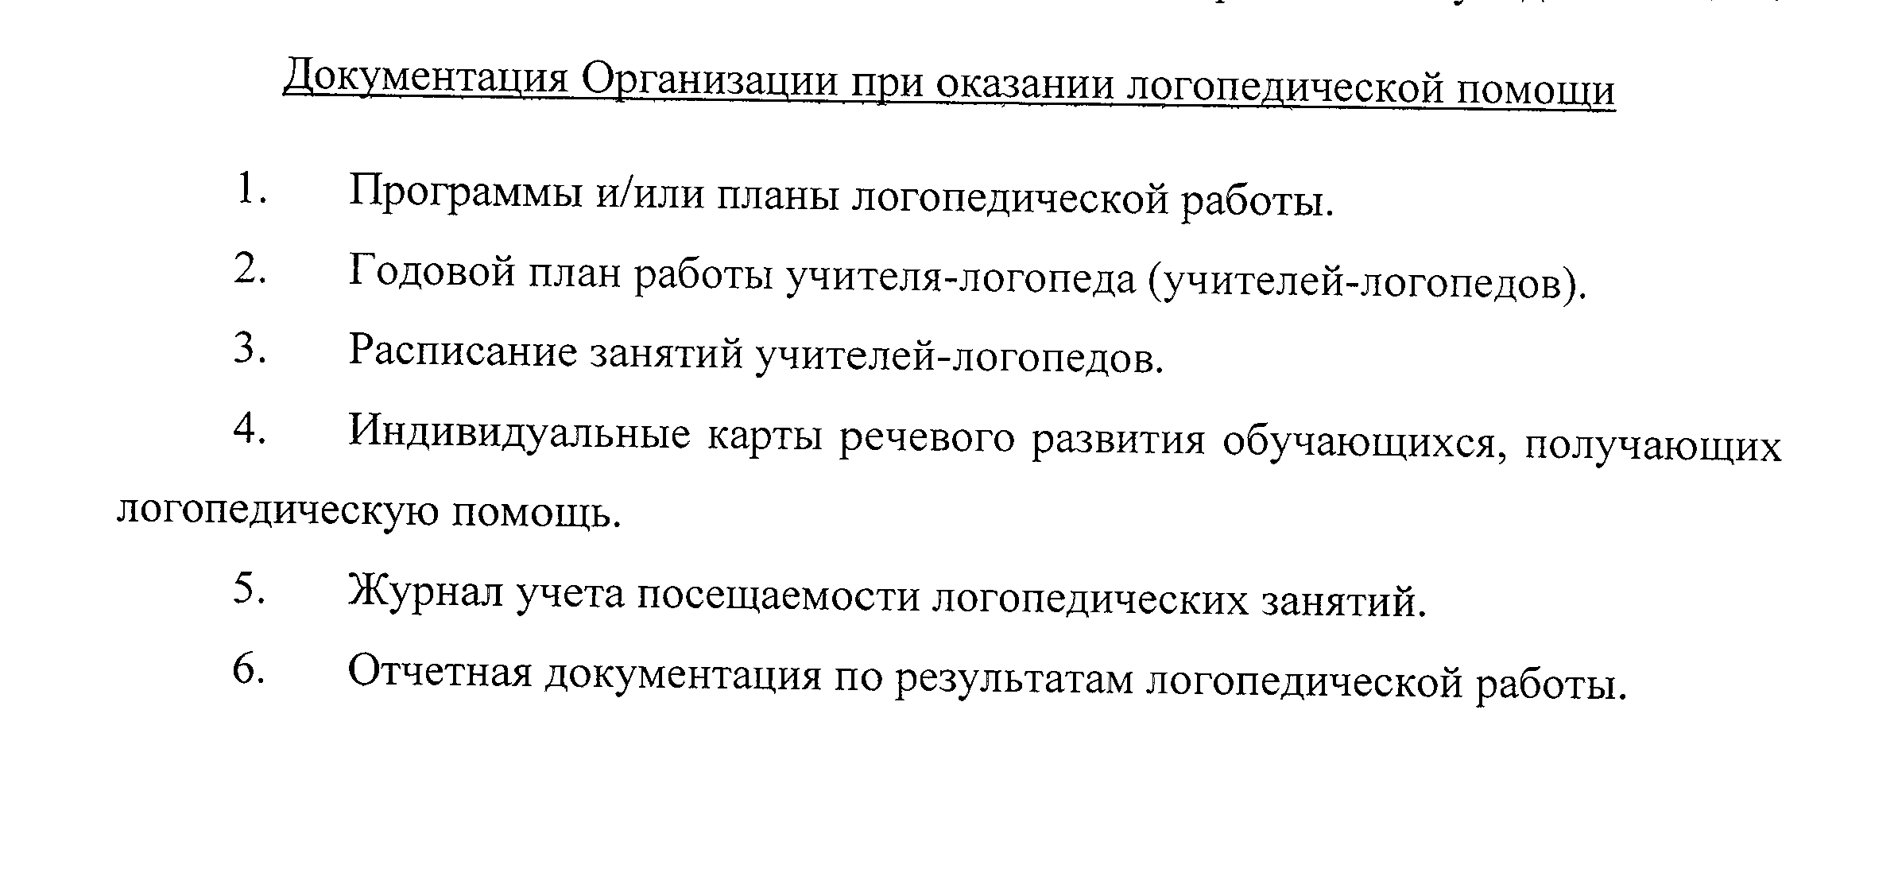
При оказании логопедической помощи Организацией ведется документация:

Slide 5
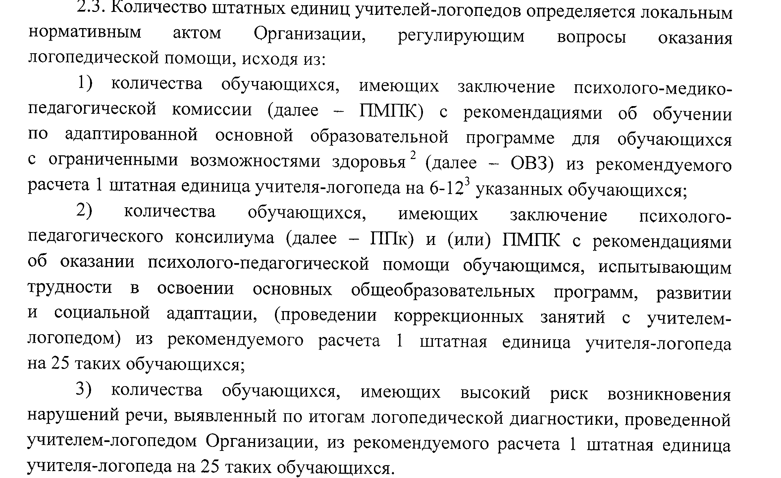
Штатные единицы и кол-во обучающихся
В рабочее время учителя – логопеда включается непосредственно педагогическая работа с обучающимися из расчета 20 часов в неделю за ставку заработной платы, а также другая педагогическая работа, предусмотренная трудовыми (должностными) обязанностями.

Slide 6
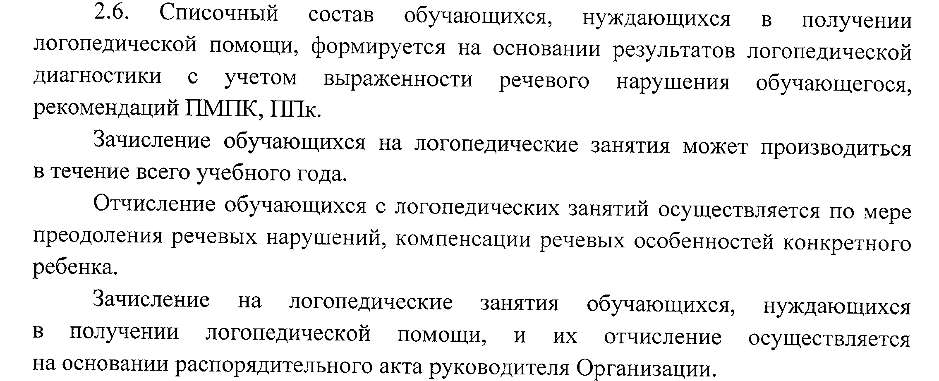
Зачисление, отчисление
На логопедические занятия зачисляются воспитанники групп любой направленности

